Slide 1
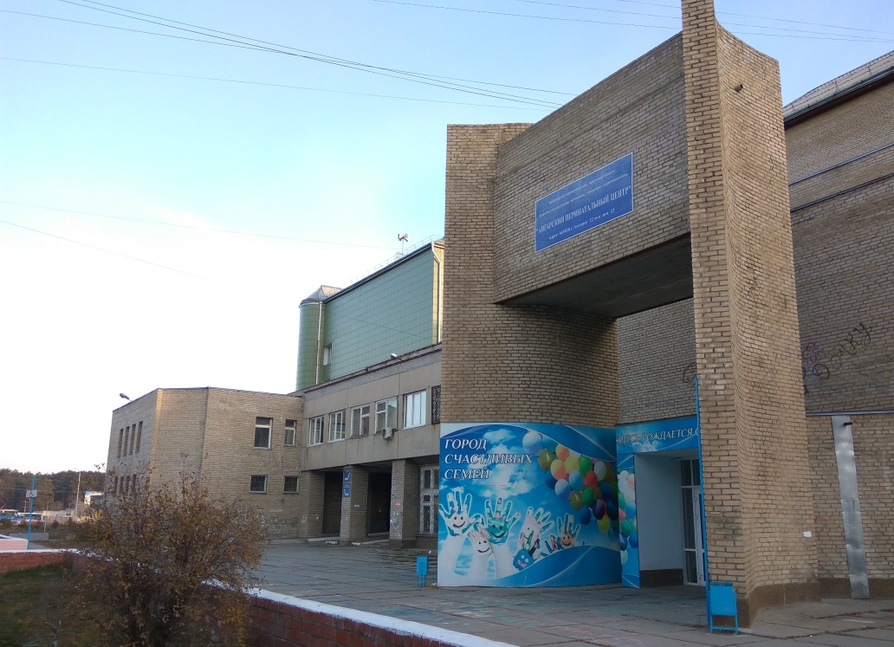
Областное государственное автономное учреждение здравоохранения “Ангарский перинатальный центр”
Ангарский перинатальный центр является единственным родовспомогательным учреждением на территории
Ангарского городского округа

Slide 2
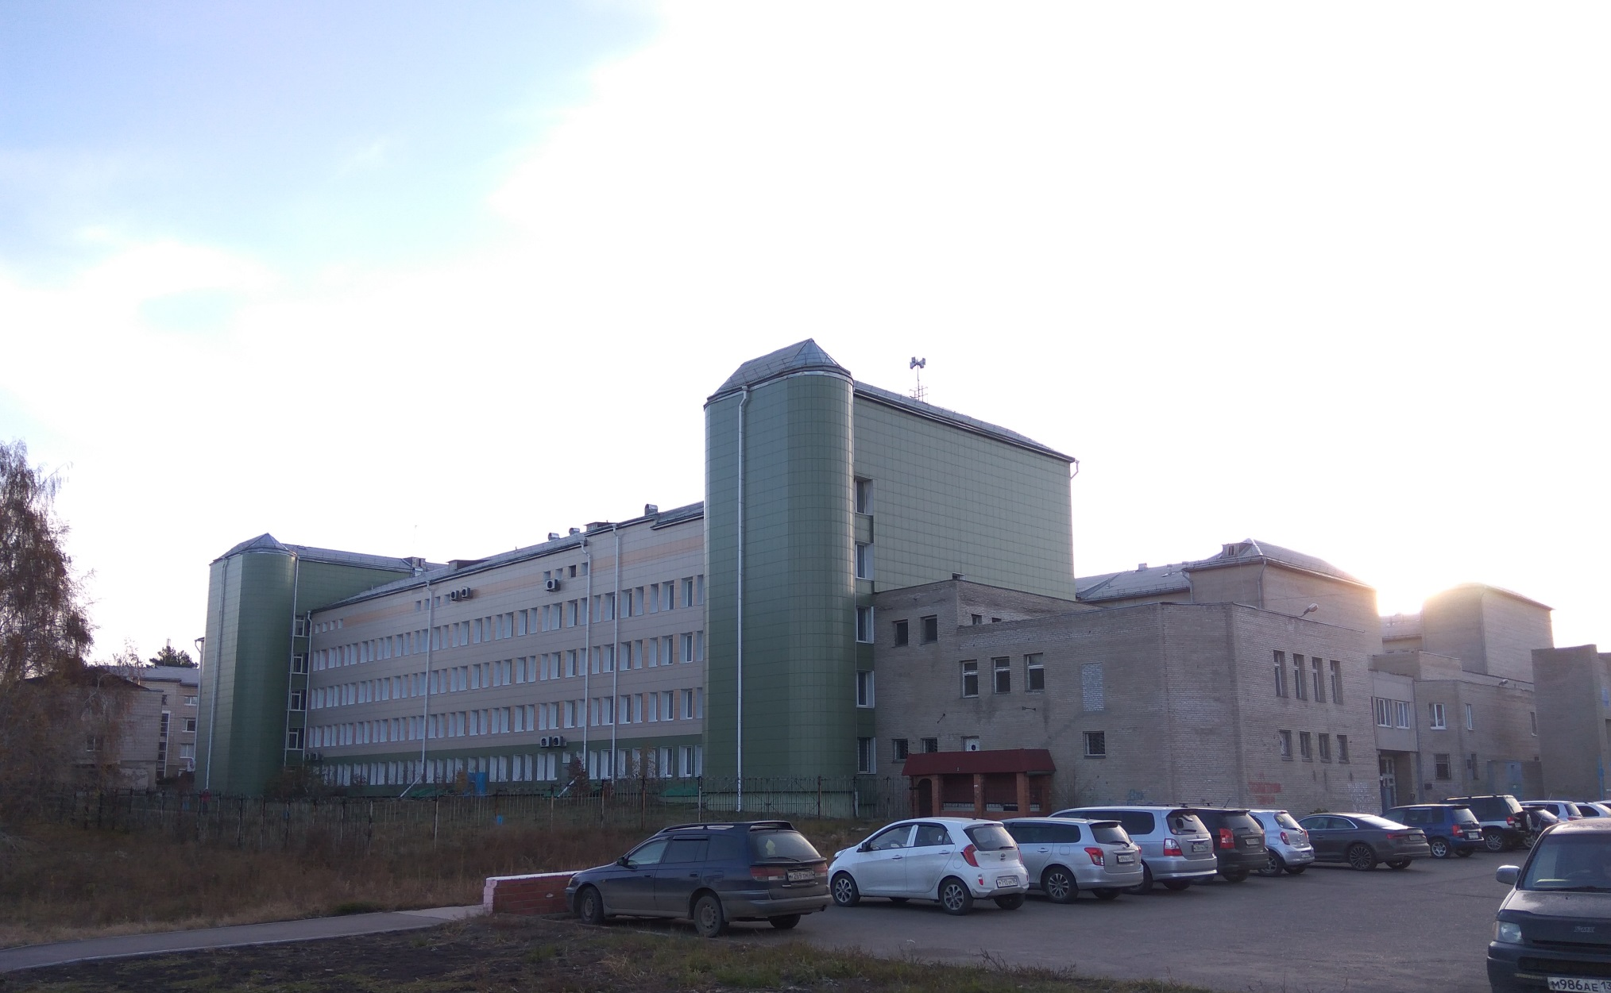
С сентября 2012 года является межмуниципальным центром, обслуживает пациентов городов Усолье-Сибирского, Черемхово, Усольского и Черемховского районов, относящихся к группе риска по возникновению акушерско-перинатальных осложнений.

Slide 3
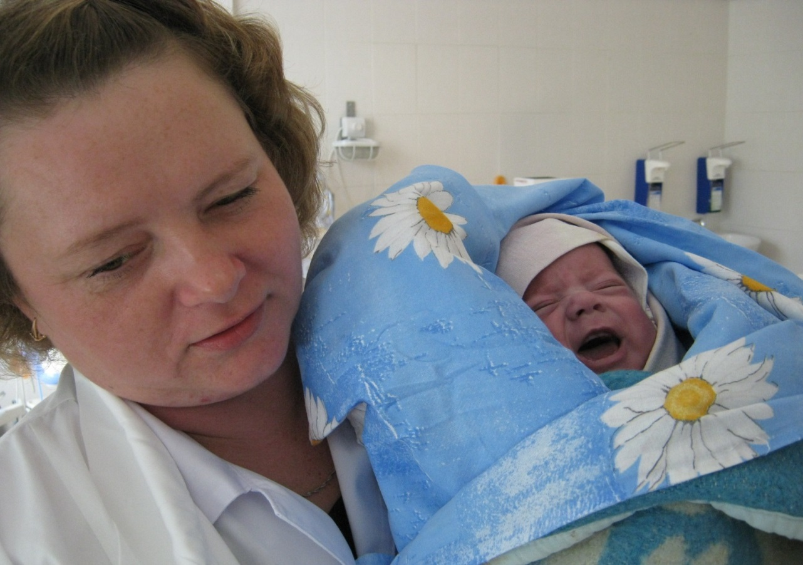
В 2017 году принято 3693 родов из них иногородние пациенты составили 53,8%, что подтверждает привлекательность нашего учреждения для жителей Иркутской области.
Перинатальный центр имеет круглосуточный стационар на 92 коек и женскую консультацию на 375 посещений в смену.

Slide 4
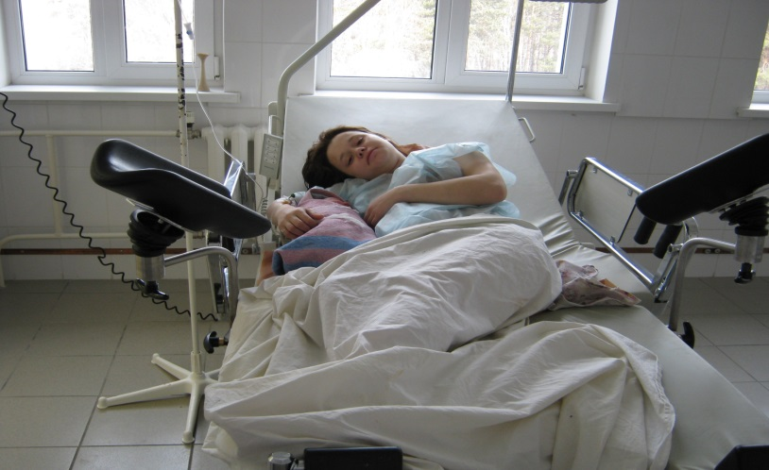
- одноместные предродовые палаты, оборудованные следящей аппаратурой для плода.
Родильное отделение развернуто
на 40 коек.
Оказывает все виды плановой и экстренной акушерской помощи.
В отделении имеются комфортные условия для рожениц и родильниц:
-отдельные родовые залы

Slide 5
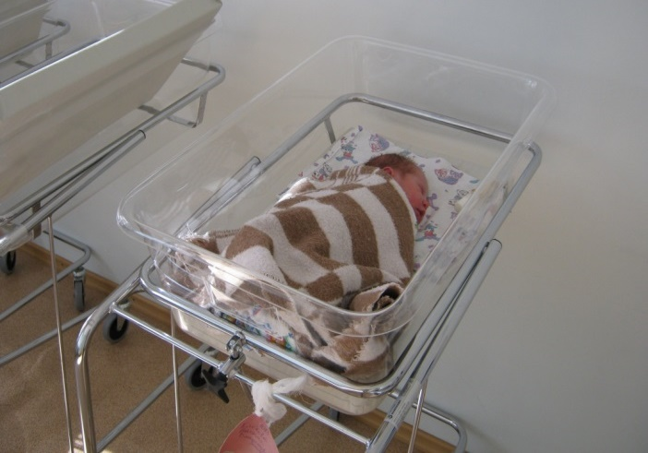
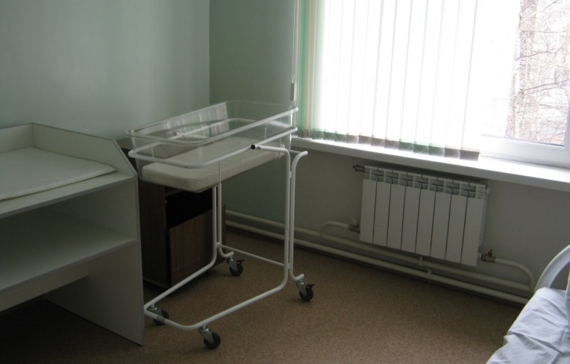
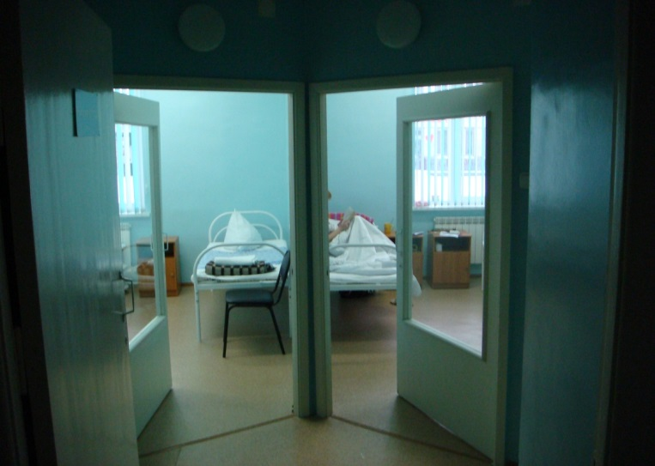
- комфортабельные послеродовые палаты (1-2 местные) оборудованные отдельным санузлом и душевой.

Slide 6
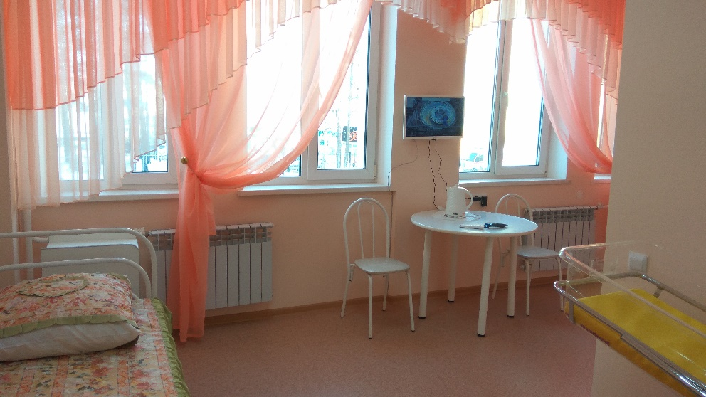
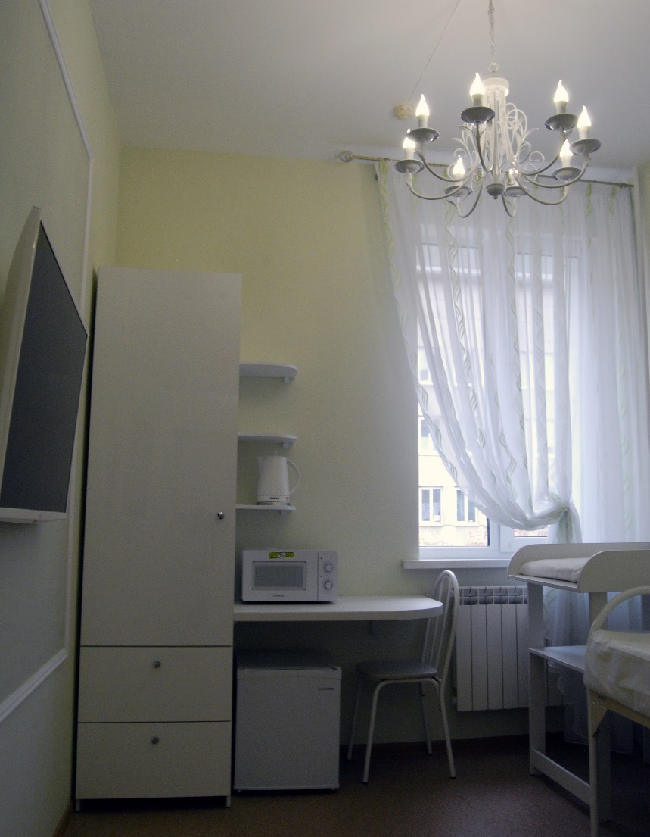
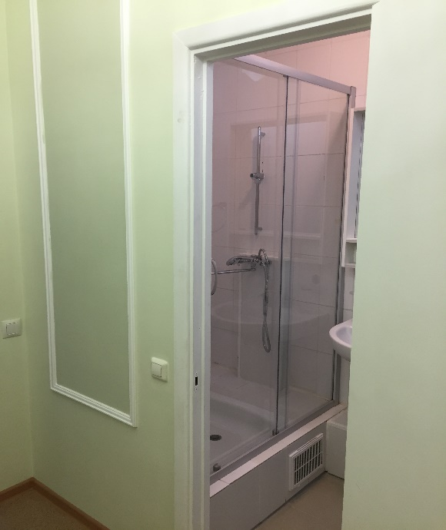
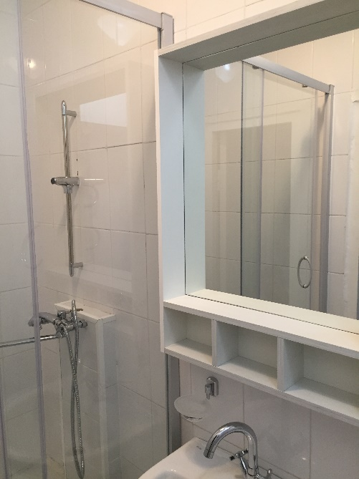
- 1 – местные палаты категории люкс с повышенным уровнем комфорта

Slide 7
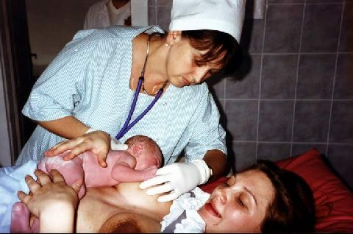
Практика, применяемая при родах в Ангарском перинатльном центре
Обучение правильному прикладыванию к груди ребенка сразу после родов

Slide 8
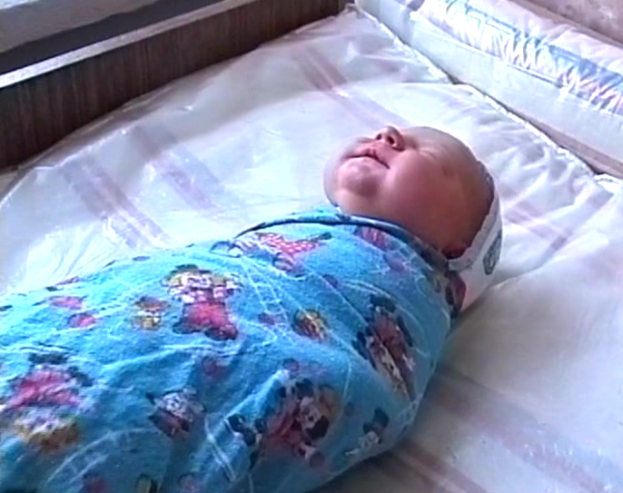
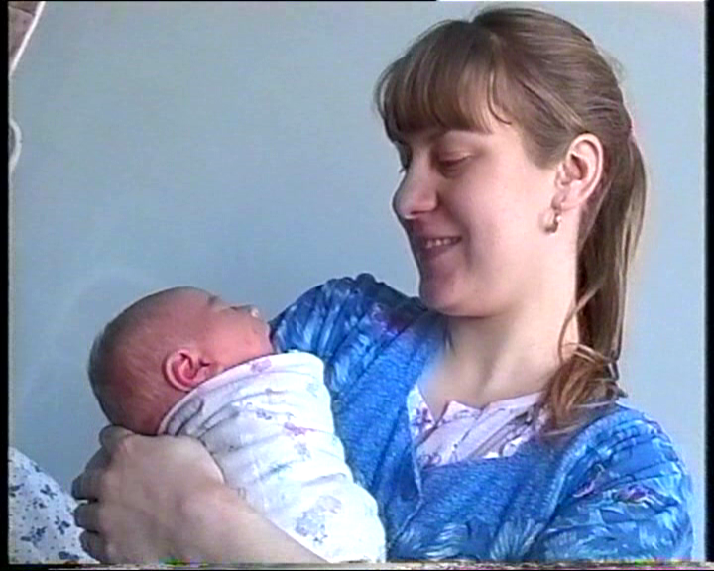
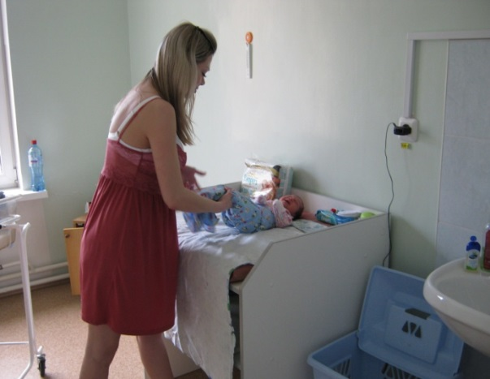
Совместное пребывание в палате матери и ребенка

Slide 9
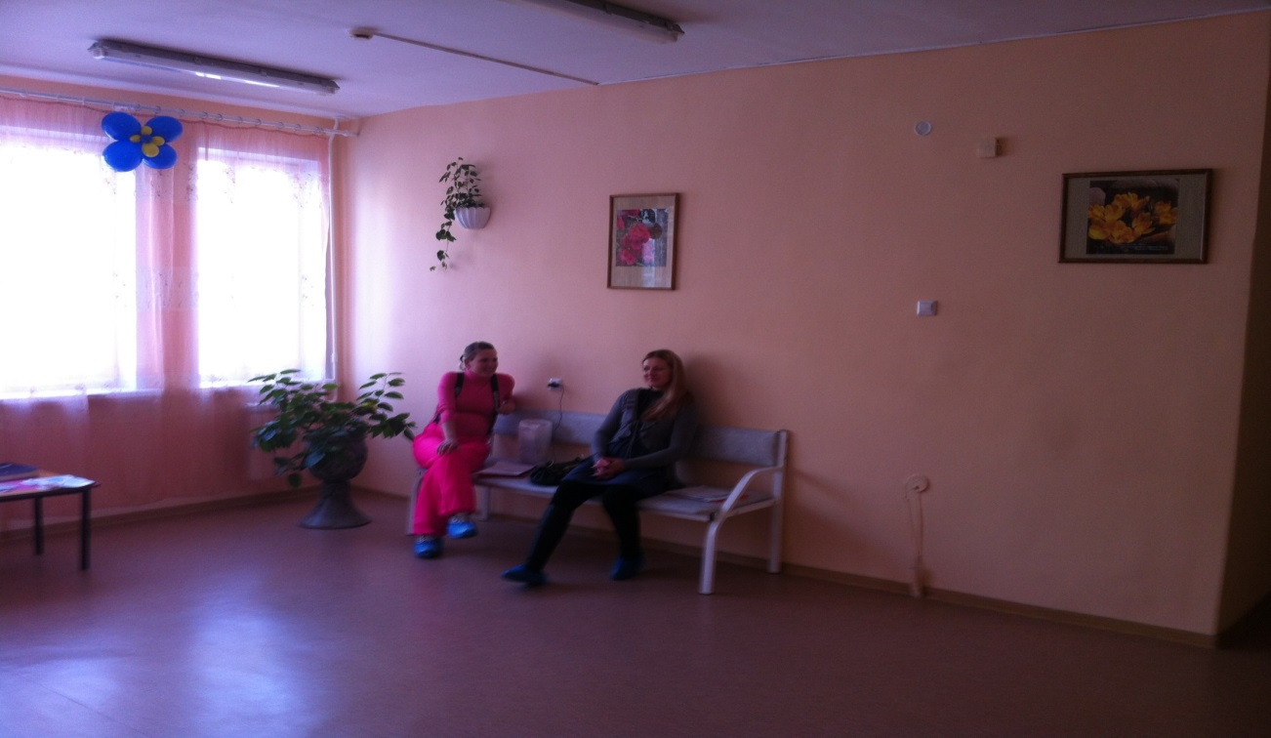
Отделение акушерской патологии и беременности развернуто на 30 коек.
Осуществляется оказание помощи беременным с различными акушерскими осложнениями

Slide 10
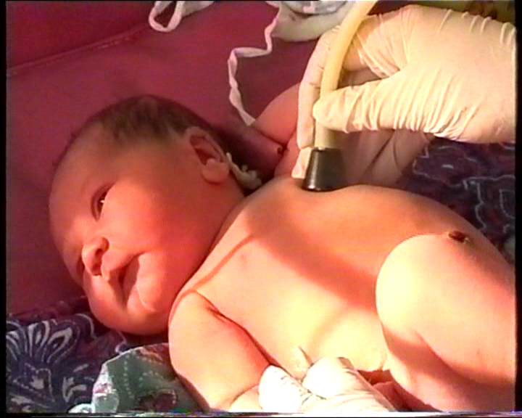
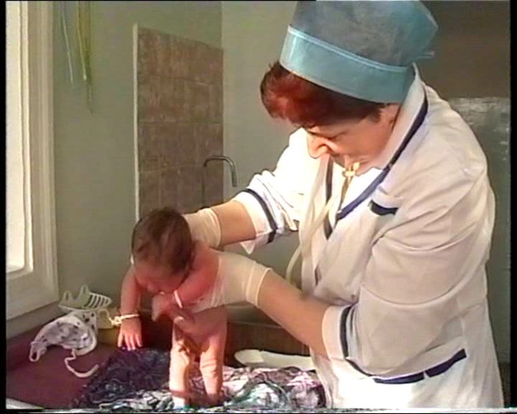
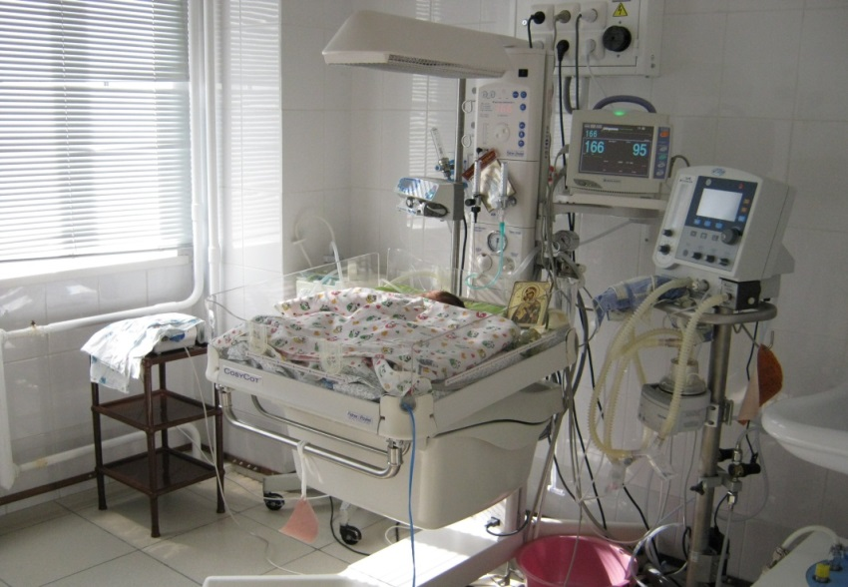
Наблюдение за состоянием здоровья новорожденных проводят неонатологи: физиологическое отделение на 35 коек

Slide 11
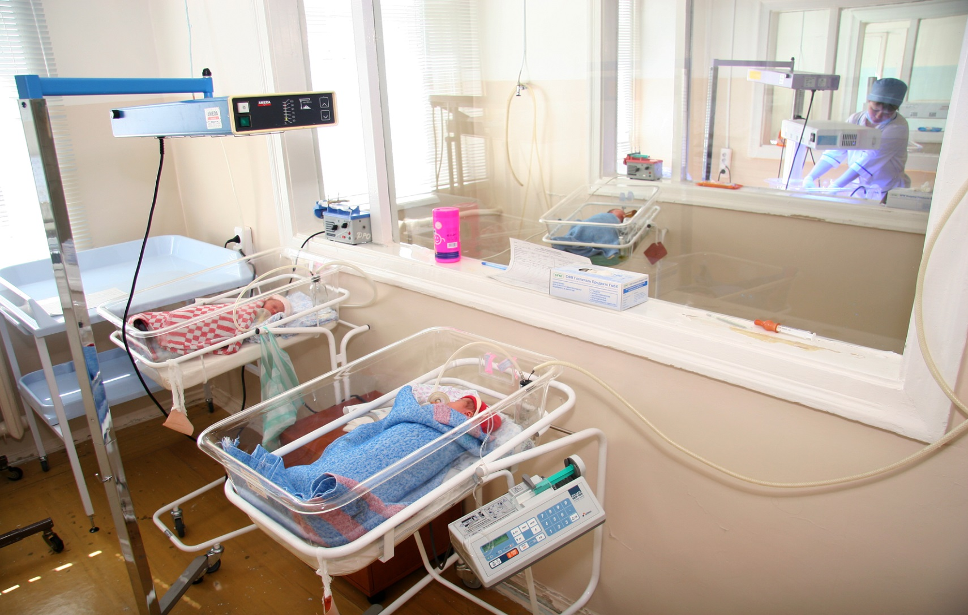
Отделение патологии новорожденных и недоношенных детей на 7 коек

Slide 12
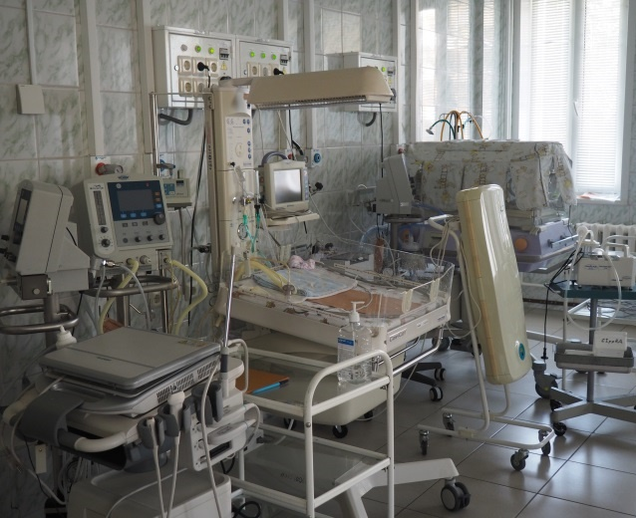
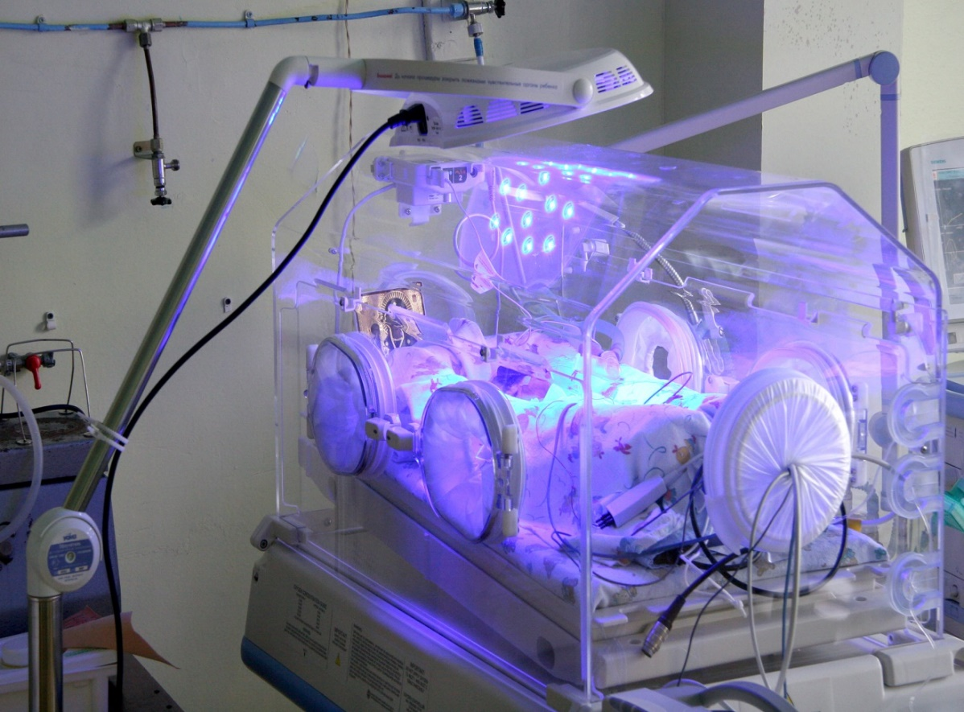
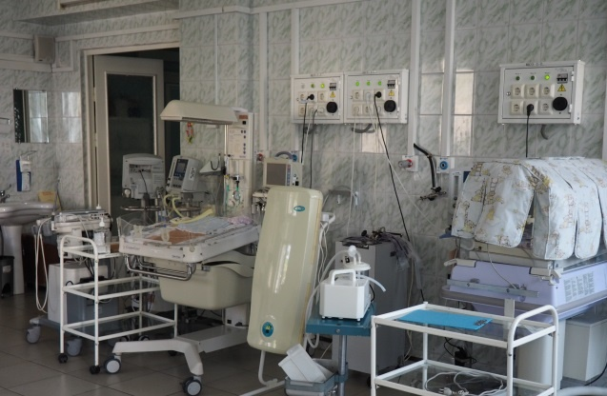
Отделение реанимации новорожденных на 6 коек
Оказывается помощь детям с экстремально низкой массой тела (менее 1 кг) и очень низкой массой тела до 1,5 кг, а также с внутриутробной инфекцией, гемолитическими желтухами, дыхательными расстройствами и т.д.

Slide 13
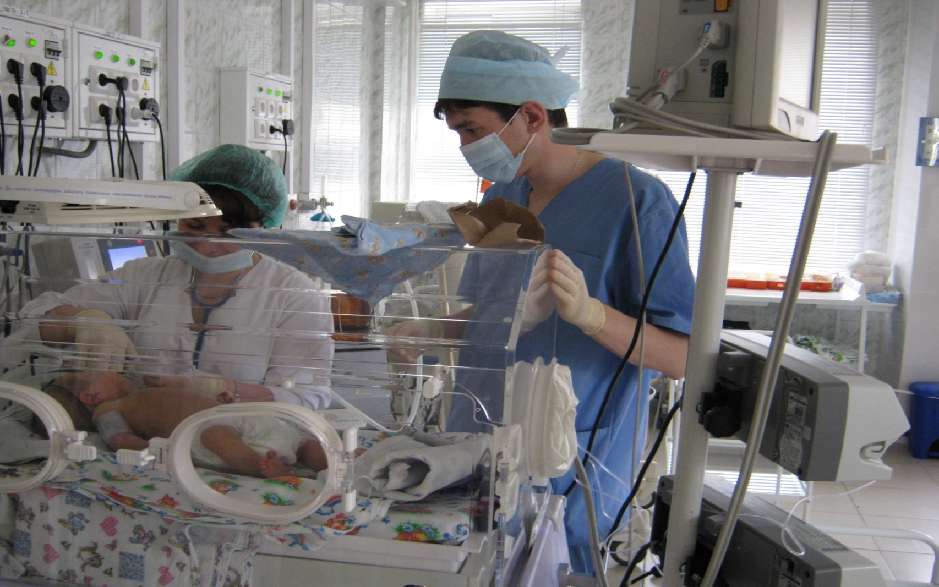
Для оказания помощи новорожденным отделение реанимации оснащено: современными аппаратами для искусственной вентиляции легких

Slide 14
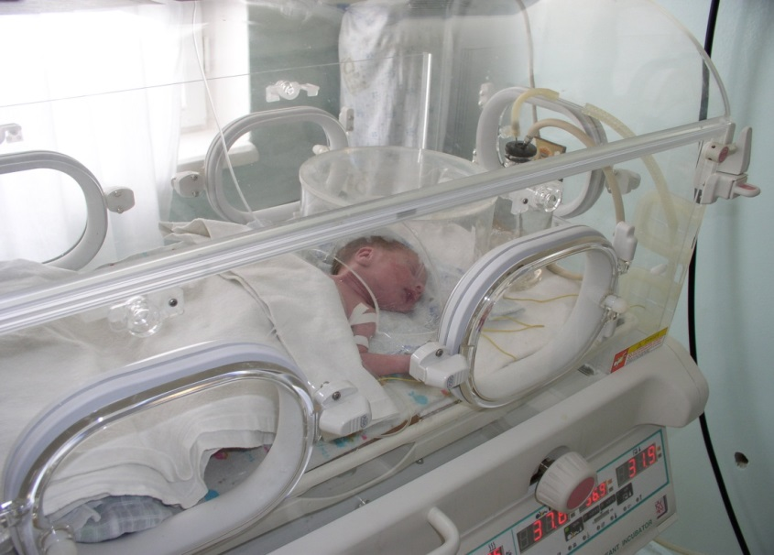
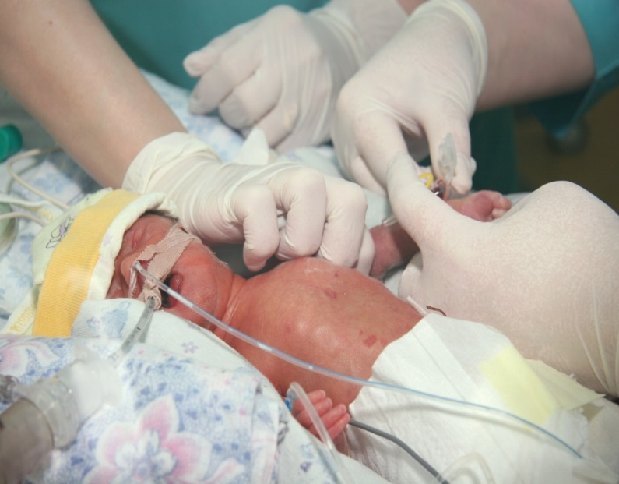
а также инкубаторами, рентгенаппаратами, ультразвуковыми аппаратами.

Slide 15
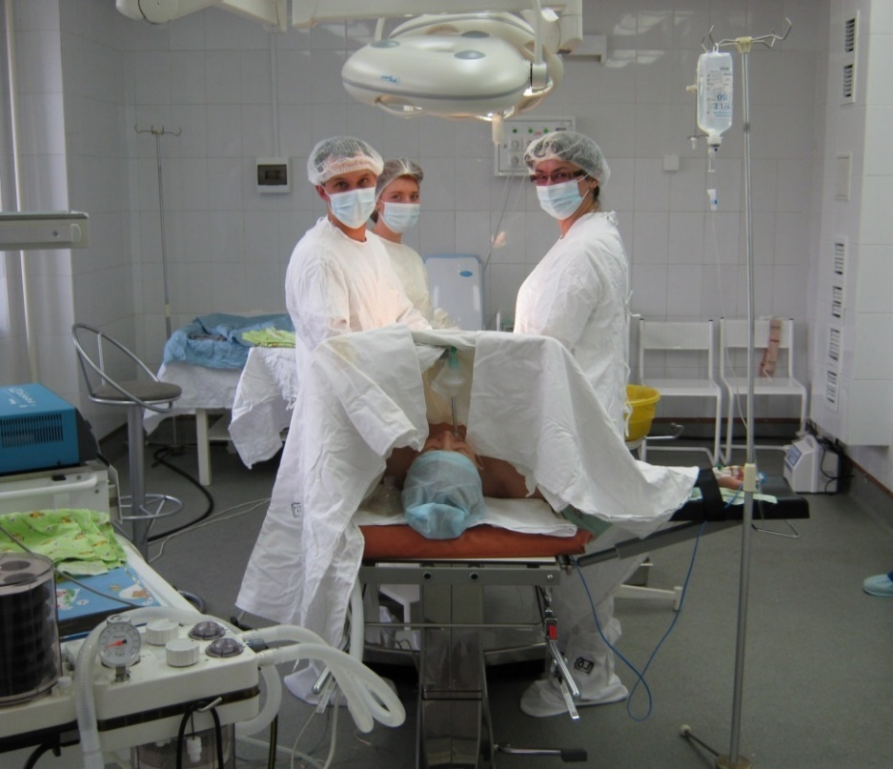
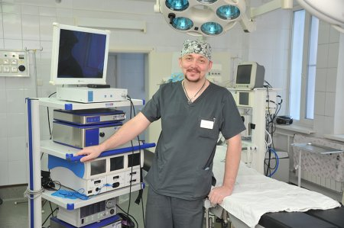
В перинатальном центре имеется отделение плановой гинекологии на 15 коек. Специалисты данного отделения владеют полным объёмом современных хирургических методов лечения гинекологических заболеваний. Успешно выполняются эндоскопические, пластические операции как радикальные, так и органосохраняющие.

Slide 16
В составе
перинатального
центра имеется современная женская консультация на
350 посещений в смену
Дневной стационар с операционной, где проводятся малые хирургические операции

Slide 17
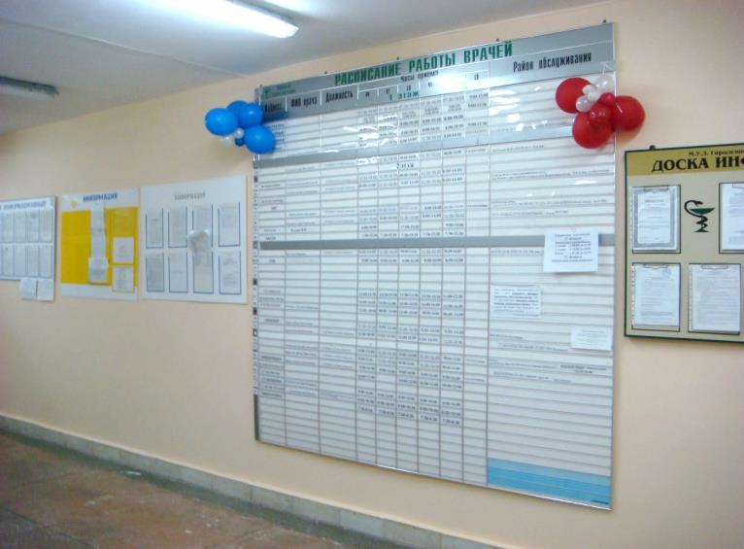
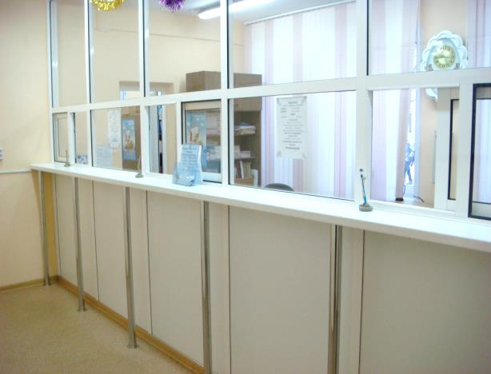
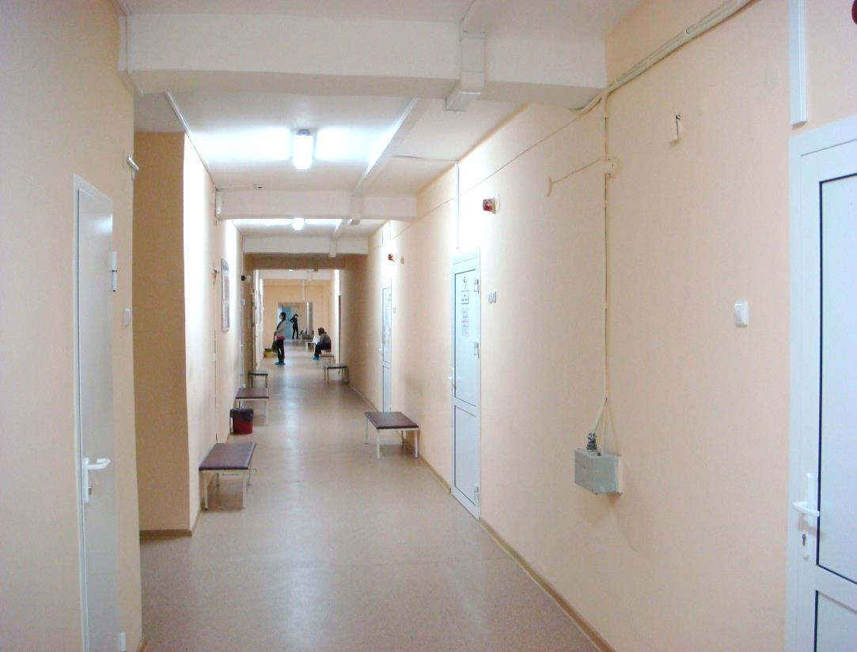
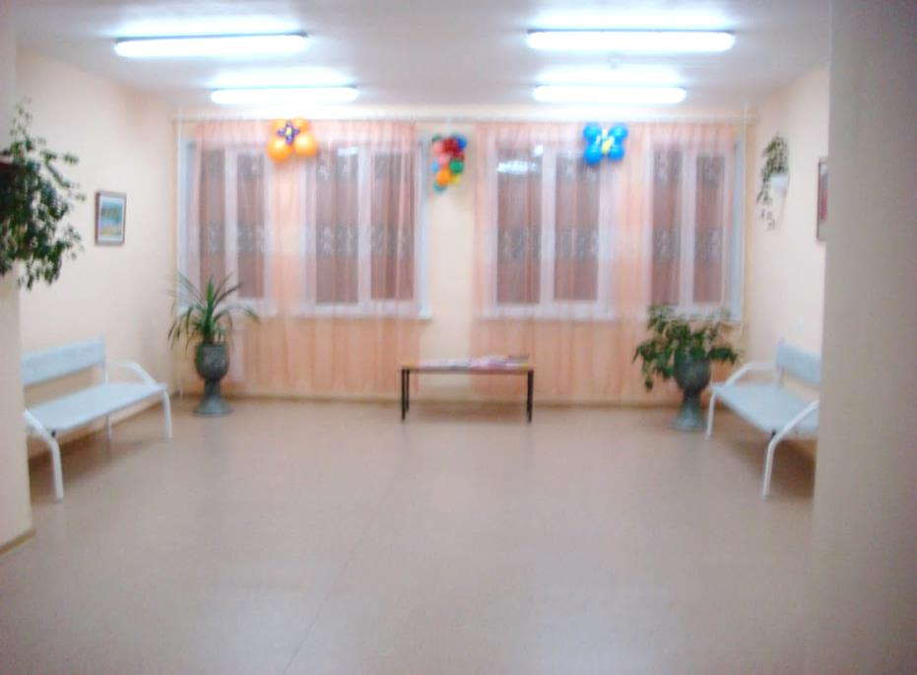
К услугам пациентов просторные холлы

Slide 18
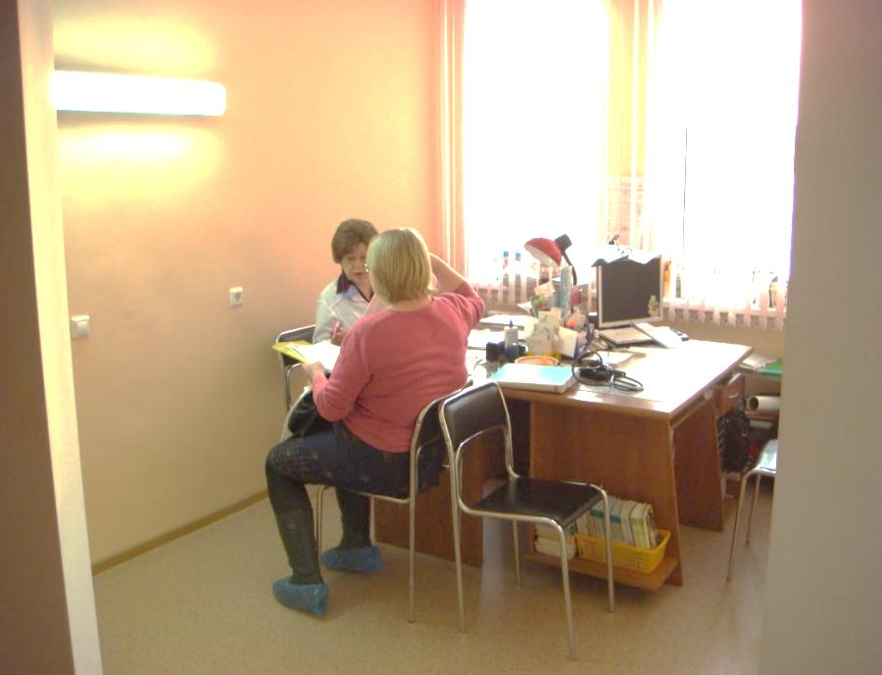
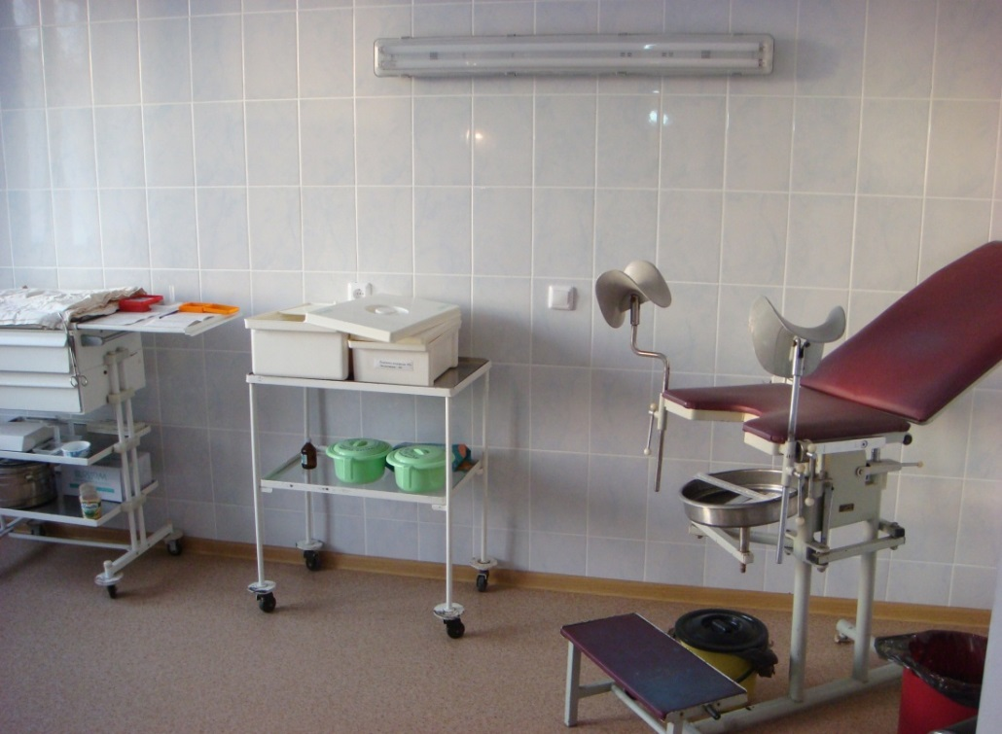
Светлые, современные кабинеты, оснащённые видеокольпоскопами.

Slide 19
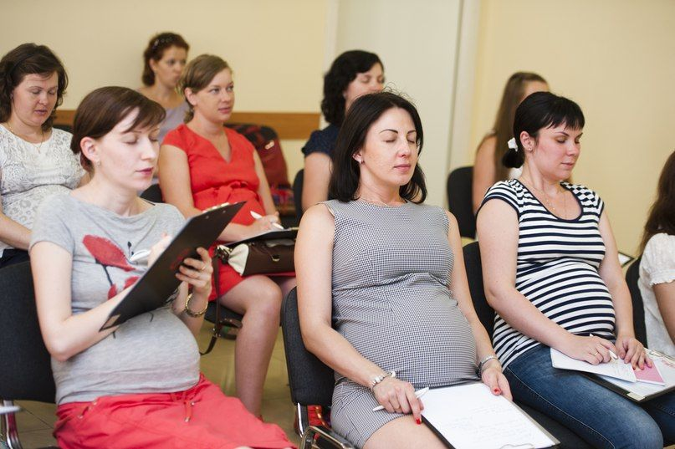
На базе женской консультации ведется, традиционно «Школа будущих родителей», где команда специалистов с особой ответственностью готовит и физически, и морально будущих родителей к зачатию, вынашиванию, родам и воспитанию будущих ангарчан.

Slide 20
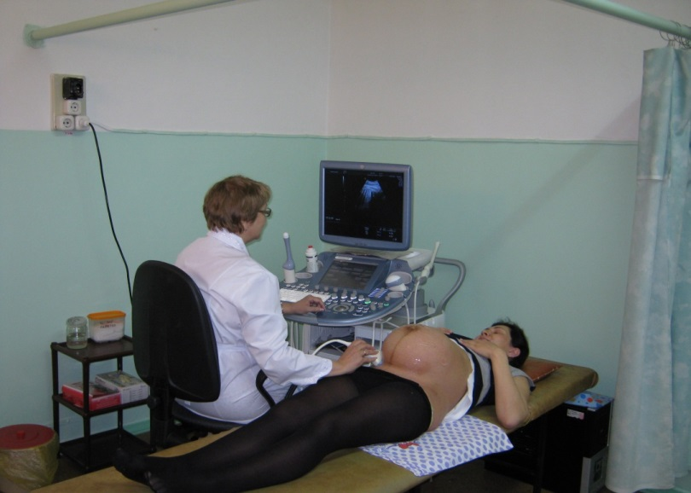
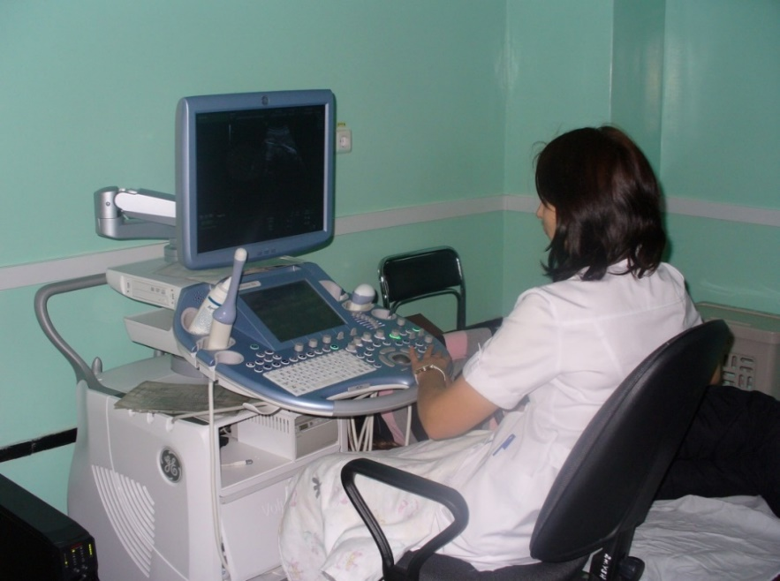
В перинатальном центре развернуто отделение лучевой диагностики, которое оснащено современными ультразвуковыми аппаратами экспертного класса, мониторами для оценки состояния внутриутробного плода

Slide 21
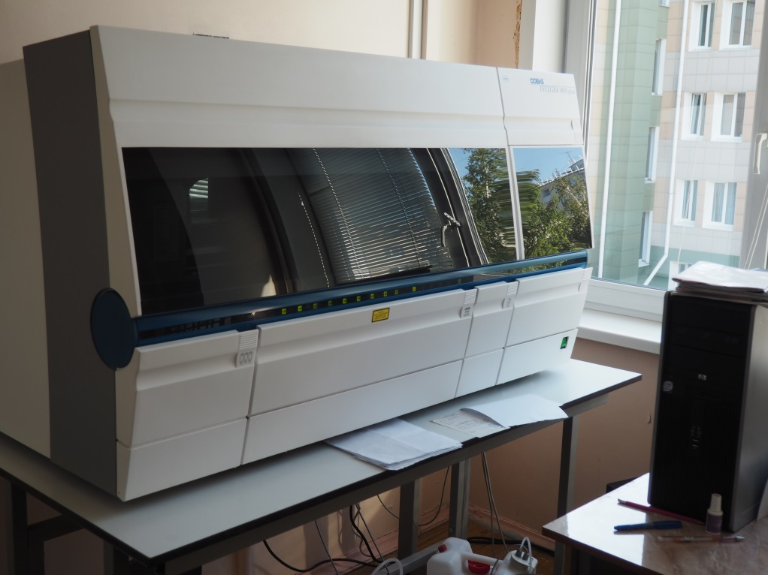
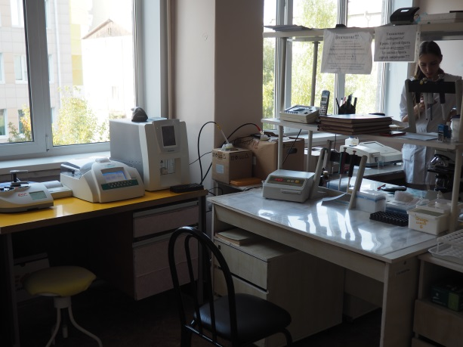
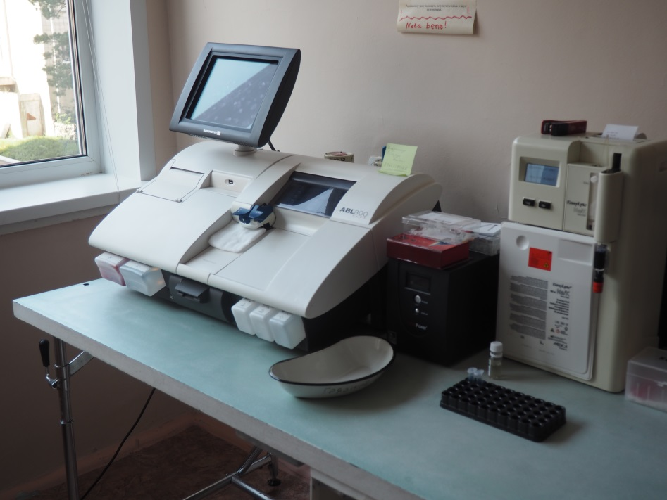
В АПЦ имеется круглосуточная клинико-диагностическая лаборатория, оснащённая современным автоматическим оборудованием.

Slide 22
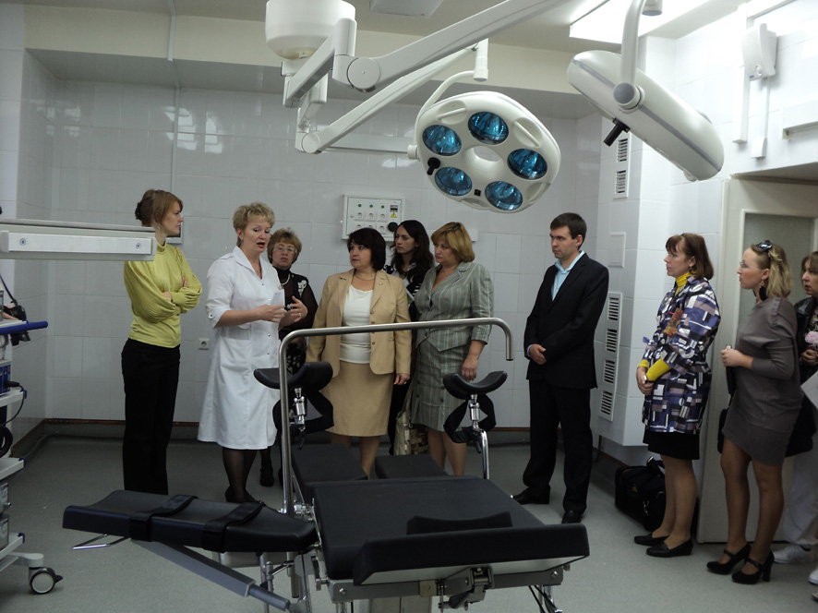
Наше учреждение готово предоставить рабочие места для:
Акушеров-гинекологов
Анестезиологов для работы как в детской, так и во взрослой реанимации
Неонатологов
Адрес: 665838, Иркутская область, гор. Ангарск, 22 мкр., д.22
Главный врач. Бреус Наталья Петровна 8(3955) 678228
Отдела кадров Черткова Наталья Сергеевна 8(3955) 562822
Интернет сайт https://www.angarskbaby.ru
Электронная почта info@angpc.ru

Slide 23
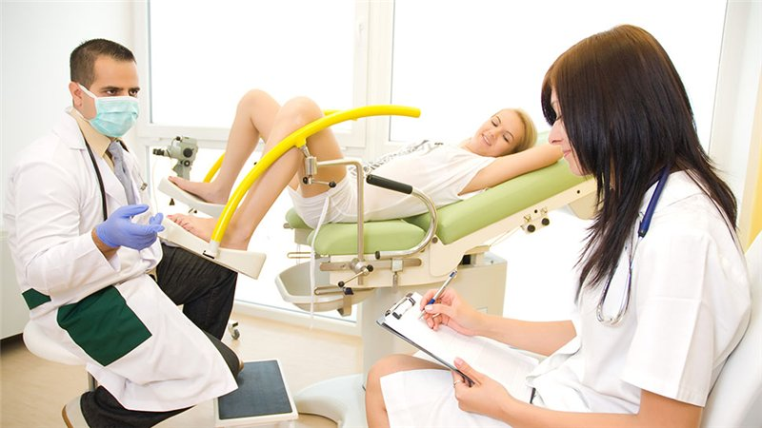
Молодые специалисты получают гарантии, предоставляемые как учреждением, так и городской Администрацией :
Компенсация от 80-100% за съемное жилье;
Софинансирование ипотечного кредита в размере первоначального взноса до 15%
Подъемные от администрации Ангарского городского округа – 100 тыс. рублей;
Подъемные предоставляемые ОГАУЗ «Ангарский перинатальный центр» – 50 тыс. рублей;
Предоставление обучения на местных и центральных базах с 100% оплатой расходов учреждением;
Заработная плата от 50 тыс. рублей (при работе на 1,5 ставки)

Slide 24
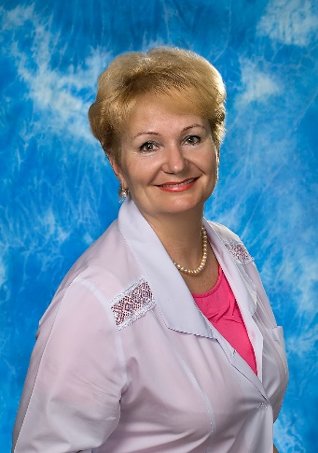
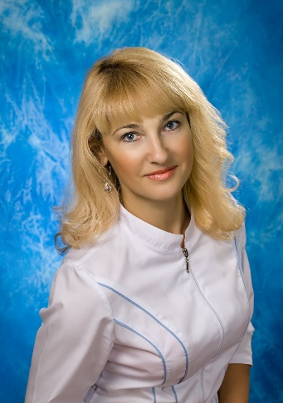
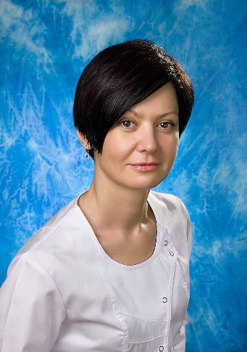
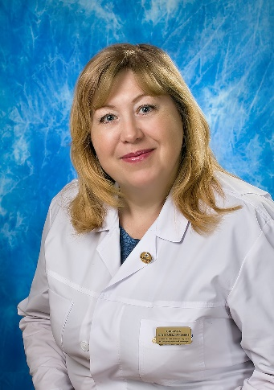
Менеджмент нашего учреждения
Главный врач Наталья Петровна Бреус
Заместитель главного врача по акушерско-гинекологической помощи
Родионова Марина Вячеславовна
Заместитель главного врача по клинико-экспертной работе
Комарова Юлия Васильевна
Заместитель главного врача по педиатрической помощи
Ольгина Ольга Владимировна

Slide 25
Контактные данные ОГАУЗ «Ангарский перинатальный центр»
Адрес: 665838, Иркутская область, гор. Ангарск, 22 мкр., д.22
Тел. приемной Главного врача 8(3955) 678228
Тел. отдела кадров 8(3955) 562822
Интернет сайт https://www.angarskbaby.ru
Электронная почта info@angpc.ru

Slide 26
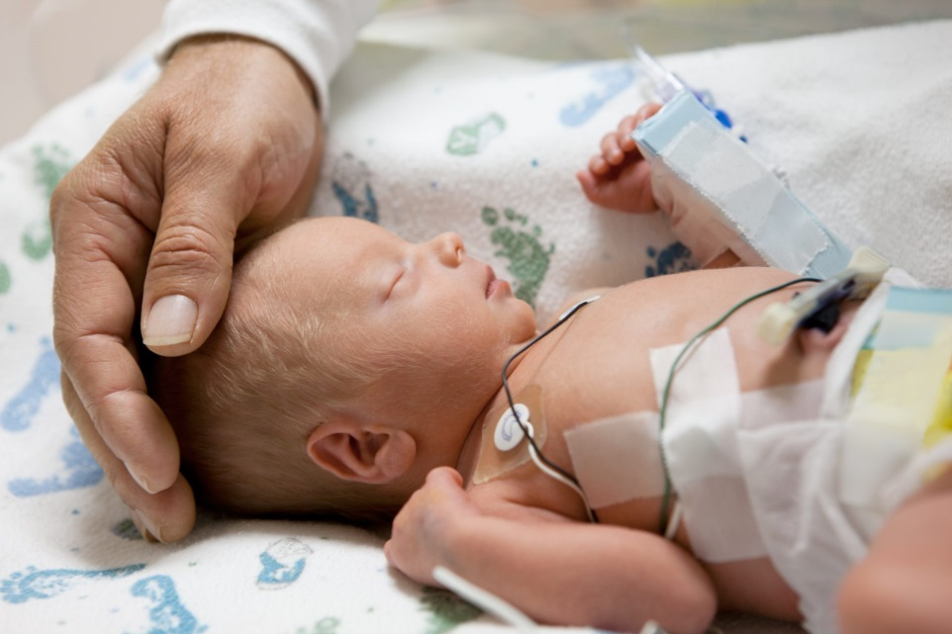
МЫ ЖДЕМ ВАС!
Работать в перинатальном центре престижно, почетно, благородно.
Общими усилиями мы даем новую жизнь.

